Slide 1
퀸송이 메이커
눈송이 캐릭터를 제한된 기간 내에서 선택적으로 학습시켜 성장시키는 게임

Slide 2
퀸송이 메이커
시작할 때 몇 가지의 선택지를 골라 전공이 설정됨
총 2학기로 구성됨(1학기-방학-2학기)
선택한 컨텐츠에 따라 얻은 스탯을 통해 2학기가 끝나고 직업이 결정되는 매커니즘
방학 때 아르바이트나 대외활동을 통해 재화를 얻거나 추가스탯 획득 가능
단순히 스케줄을 짜는 것이 아닌, 강의에따른 미니게임을 통해 얻는 스탯이 다양함
재화를 통해 구매한 아이템으로 추가적인 엔딩을 볼 수 있음
너무 무리하게 되면 스트레스 지수 폭발로 병에 걸려 계획 시행을 하지 못함
자신이 키워낸 퀸송이의 엔딩을 공개보드에 올릴 수 있음

Slide 3
퀸송이 메이커
-구현해야 할 시스템
다중선택지에 따른 전공 분화
강의에 따른 스탯 분배
엔딩 분기점이 되는 스탯 필요 기준 나누기
날짜가 카운트 되는 시스템
각 강의별 미니게임
재화 시스템과 상점 시스템
공개보드를 올릴 수 있는 순위시스템
저장기능
스트레스지수

Slide 4
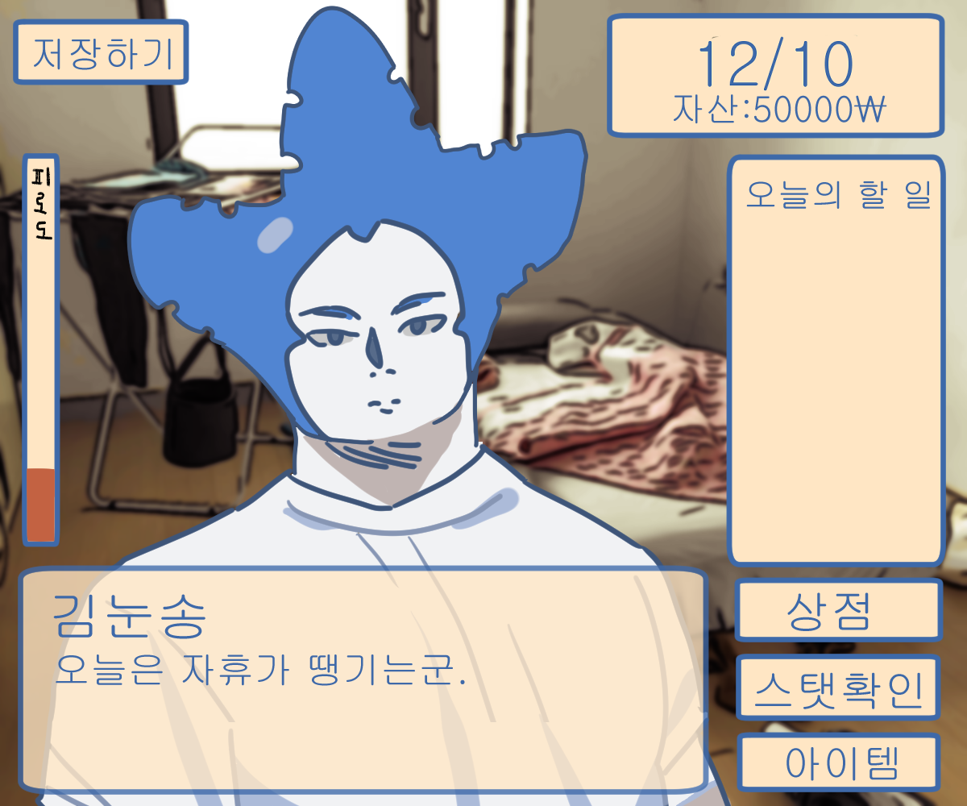
저장버튼
인터페이스 예시
날짜 및 자산
2학기
피로도
할 일 목록
상태에 따른 대사 랜덤출력

